Slide 1
TRƯỜNG THPT NGUYỄN VĂN TĂNG
THƯ ViỆN
GiỚI THIỆU SÁCH HAY THÁNG 12/2022

Slide 2
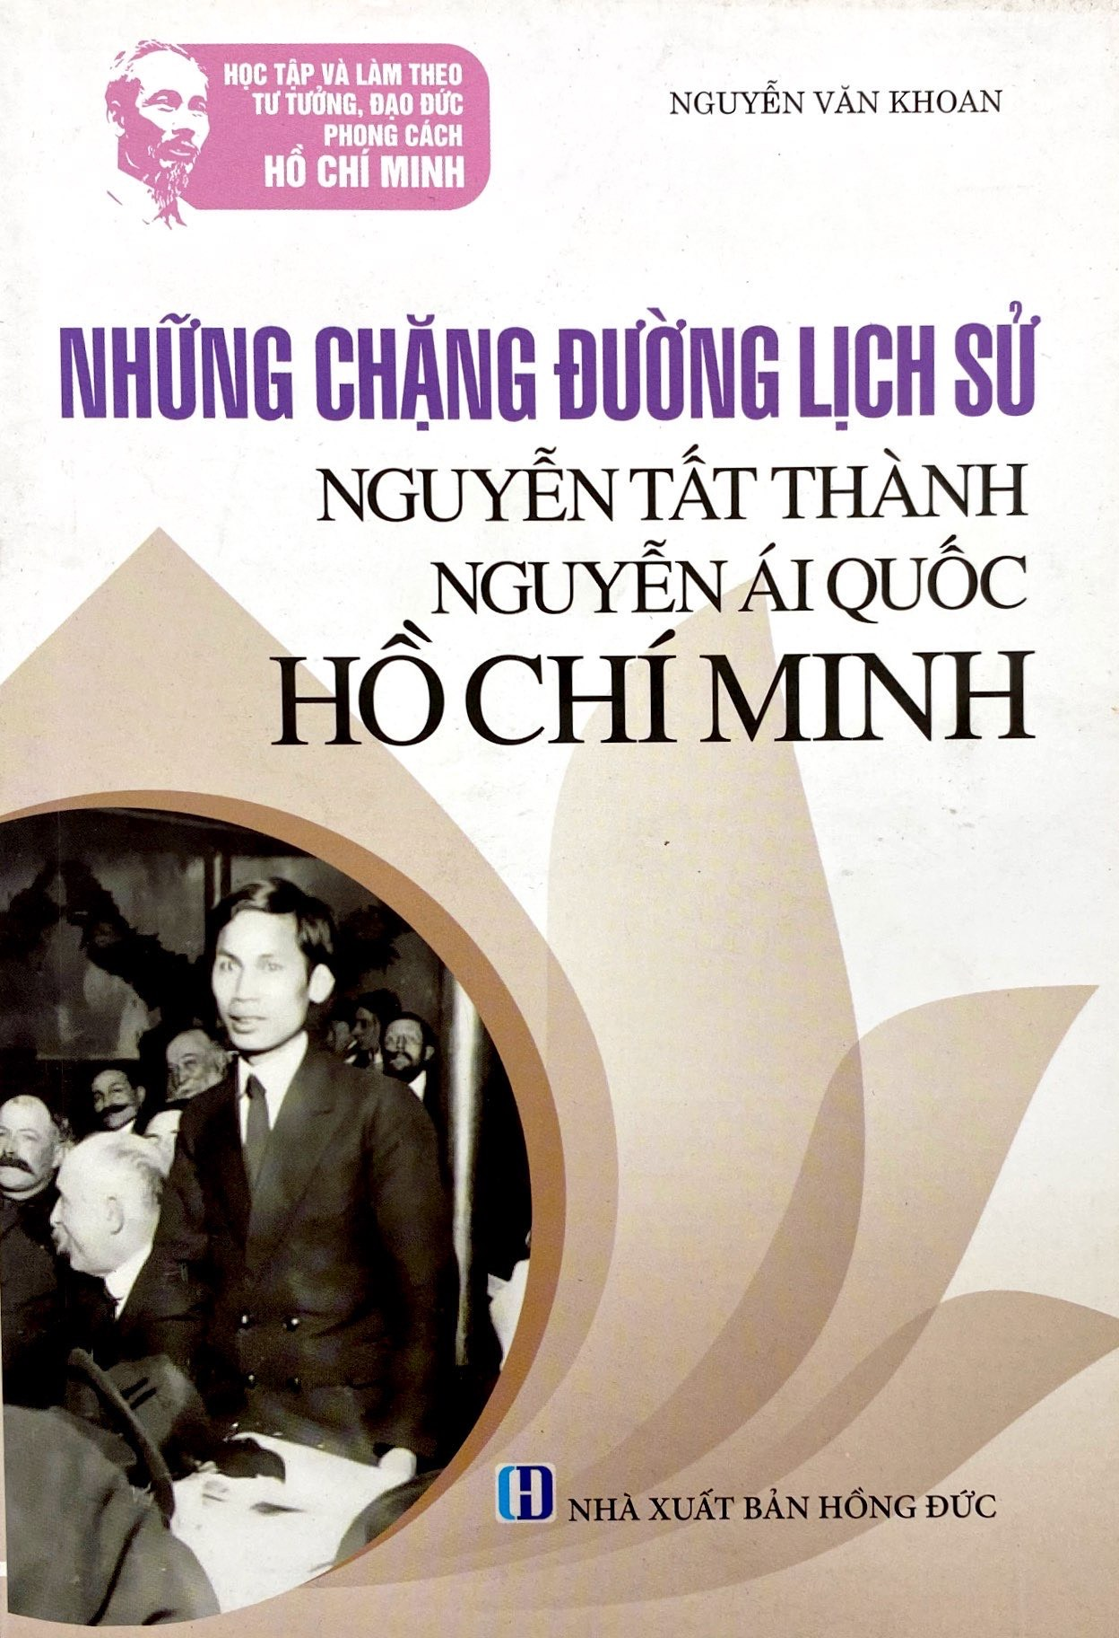
NHỮNG CHẶNG ĐƯỜNG LỊCH SỬ
NGUYỄN TẤT THÀNH
NGUYỄN ÁI QUỐC
HỒ CHÍ MINH
Tác giả: Nguyễn Văn Khoai
Nhà xuất bản : Hồng Đức
Năm xuất bản: 2018
Số trang :215 trang
Hình thức: bìa mềm
Trọng lượng: 295 gr
Kích thước : 19 x 13 cm
Ngôn ngữ: tiếng việt
Số ĐKCB: 6257

Slide 3
TÓM TẮT
Kể về từng chặng đường lịch sử của Bác, từ khi còn thơ ấu cho đến khi ra đi tìm đường cứu nước, bôn ba qua biết bao quốc gia trên khắp thế giới như Pháp, Trung Quốc, Xiêm... rồi quay trở vể quê hương để dẫn dắt, lãnh đạo đưa cả dân tộc Việt Nam đến với độc lập, tự do.
Qua đây, hy vọng chúng ta sẽ càng hiểu thêm về cuộc đời Bác, học hỏi và càng thấm thía hơn những ý nghĩa trong lời dạy của Người.

Slide 4
LỢI ÍCH CỦA QUYỂN SÁCH ĐEM LẠI
Tài liệu đem đến cho bạn đọc một công cụ phổ thông và đa năng với những chỉ dẫn cần thiết trong việc khai thác một cách khoa học các tư liệu cơ bản về lịch sử Hồ Chí Minh một cách nhanh chóng và thuận lợi
Ngoài ra tài liệu còn giới thiệu những mốc thời gian hoạt động cách mạng của Hồ Chí Minh. Là kết quả nghiên cứu của nhóm biên soạn đồng thời là sự tổng hợp và kế thừa những thành tựu của nhiều công trình đã được công bố.
Do đó đây là tài liệu tham khảo bổ ích cho tất cả các đối tượng khi nghiên cứu, học tập, giảng dạy và trình bày các báo cáo khoa học về tư tưởng Hồ

Slide 5
MỜI TẤT CẢ GIÁO ViÊN VÀ CÁC BẠN HỌC SINH TRƯỜNG THPT NGUYỄN VĂN TĂNG TÌM ĐỌC TẠI THƯ ViỆN TRƯỜNG.
CHÂN THÀNH CẢM ƠN

